Slide 2
Учётные записи
1. expert1@yandex.ru QwertyE1
2. expert2@yandex.ru QwertyE2
3. expert3@yandex.ru QwertyE3
4. expert4@yandex.ru QwertyE4
5. expert5@yandex.ru QwertyE5
6. expert6@yandex.ru QwertyE6

Slide 3
chick
Мобильное приложение, которое помогает правильно тренироваться и покупать здоровую еду
Developed by Mihail Glazov
Coach: Yury Mironov
https://github.com/skewbekkebweks/chick

Slide 4
Проблема
В наше время всё больше людей стараются вести здоровый образ жизни, но это не всегда удобно: программы тренировок находятся в одном приложении, правильное питание — в другом, доставка еды — в третьем

Slide 5
Цель проекта
Создать мобильное приложение, объединяющее программы тренировок, схемы правильного питания и дающее возможность заказывать ПП продукты на дом

Slide 6
Область применения
Приложение подходит для всех увлечённых спортом людей

Slide 7
Как это выглядит?

Slide 8
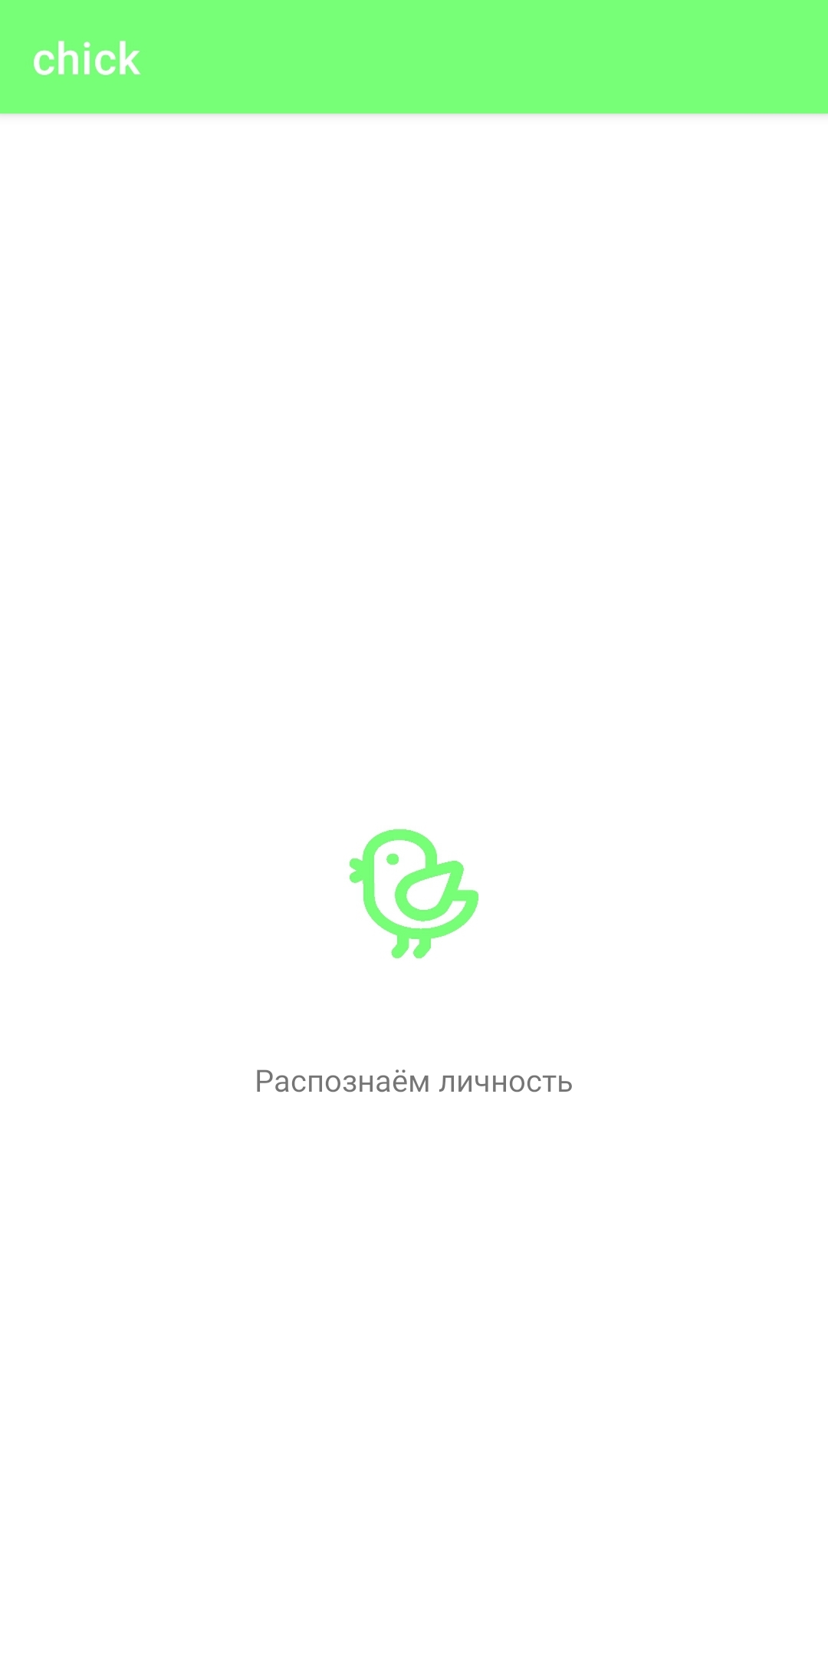
Экран загрузки

Slide 9
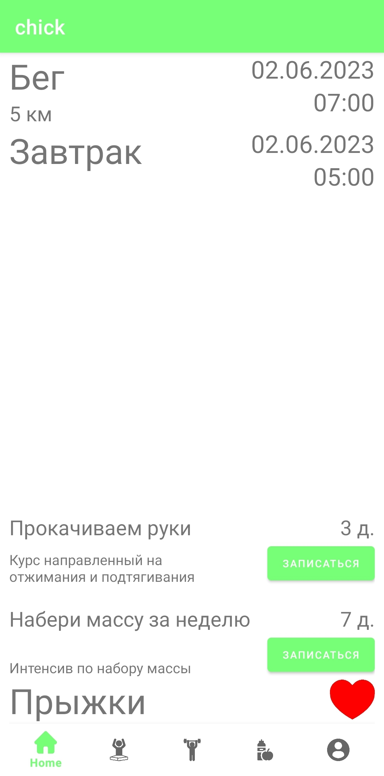
Главный экран

Slide 10
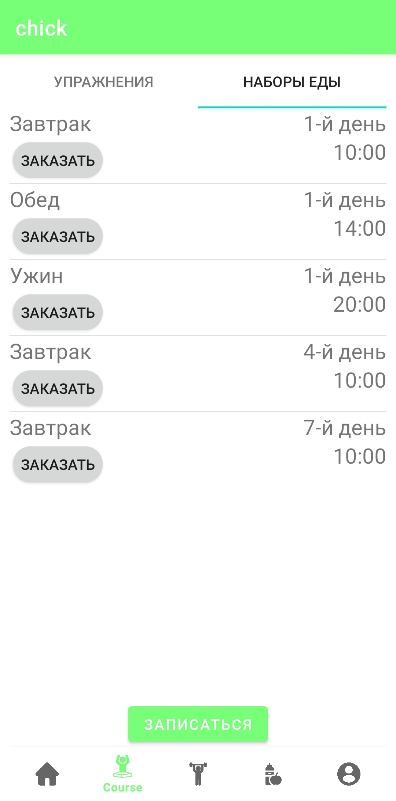
Описание курса

Slide 11



Средства разработки
IDE Android Studio
Spring Framework
PostgreSQL

Slide 12
Значимость проекта
Каждый может начать вести здоровый образ жизни удобно

Slide 13
Перспективы
В планах начать сотрудничество с сетью магазинов продуктов питания для реализация доставки

Slide 14
Итог
В ходе создание проекта я научился:
Создавать Android приложение на Java
Работать с удалённым сервером на Linux
Разворачивать базу данных postgreSQL

Slide 15
Спасибо за внимание

Slide 16


